Slide 1



Slide 2



Triple Valor
20 años de acciones que transforman vidas
Abril 2026

Slide 3
Racional:
Cumplir 20 años de Triple Valor es mucho más que celebrar una fecha: es reconocer una forma de hacer banca que ha evolucionado para
generar valor en múltiples dimensiones.
Es celebrar cómo, a lo largo del tiempo, hemos integrado lo económico,
lo ambiental y lo social en cada decisión, impulsando
el desarrollo sostenible de las comunidades que servimos.
Por eso, este aniversario no es solo una conmemoración, es una expresión de cómo, desde nuestra forma de actuar,
seguimos reimaginando la banca para generar prosperidad.
20 años de Triple Valor que continúan transformando la manera
en que crecemos, avanzamos y construimos futuro.

Slide 4
Invitación
digital

Slide 5

Invitación Digital
propuesta 1

Slide 6

Invitación Digital
propuesta 2

Slide 7

Invitación Digital
propuesta 3

Slide 8



Propuestas Invitación Digital:

Slide 9
Invitación Física

Slide 10
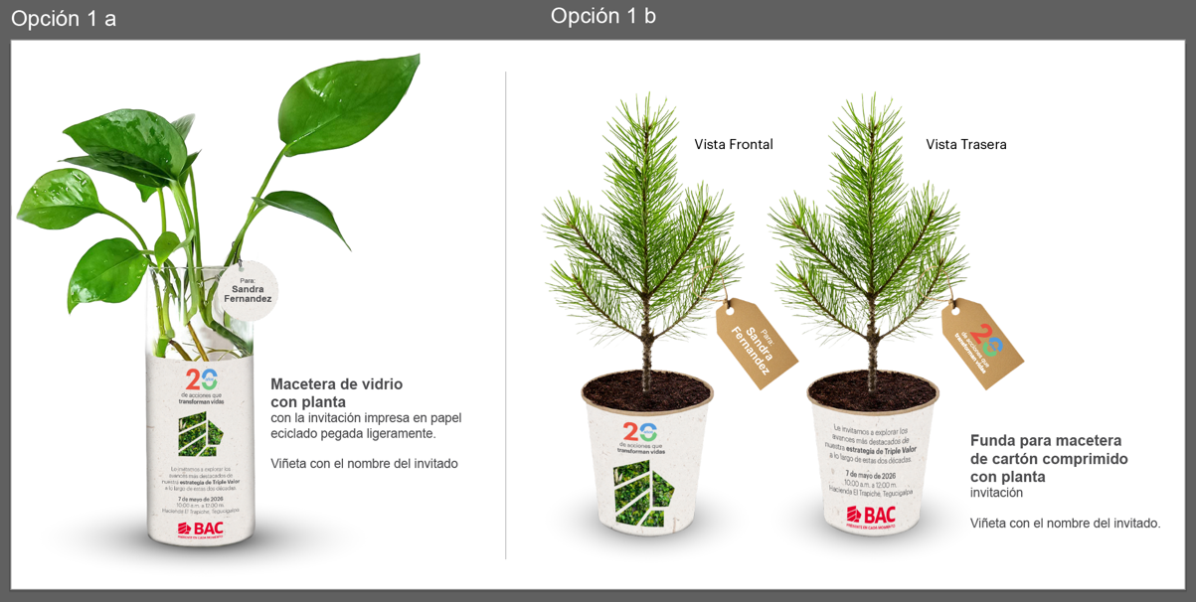
01. Arte para Invitación Física:
Opción 1a
Opción 1b

Slide 11
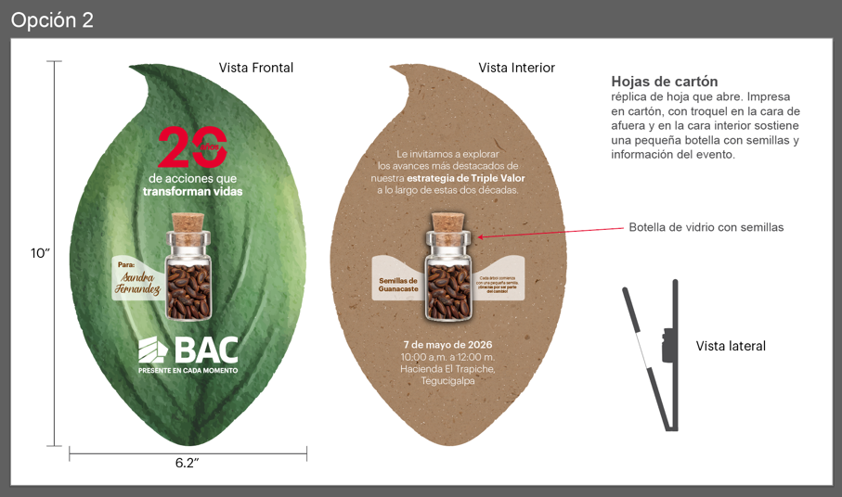
02. Arte para Invitación Física:

Slide 12
Evento

Slide 13
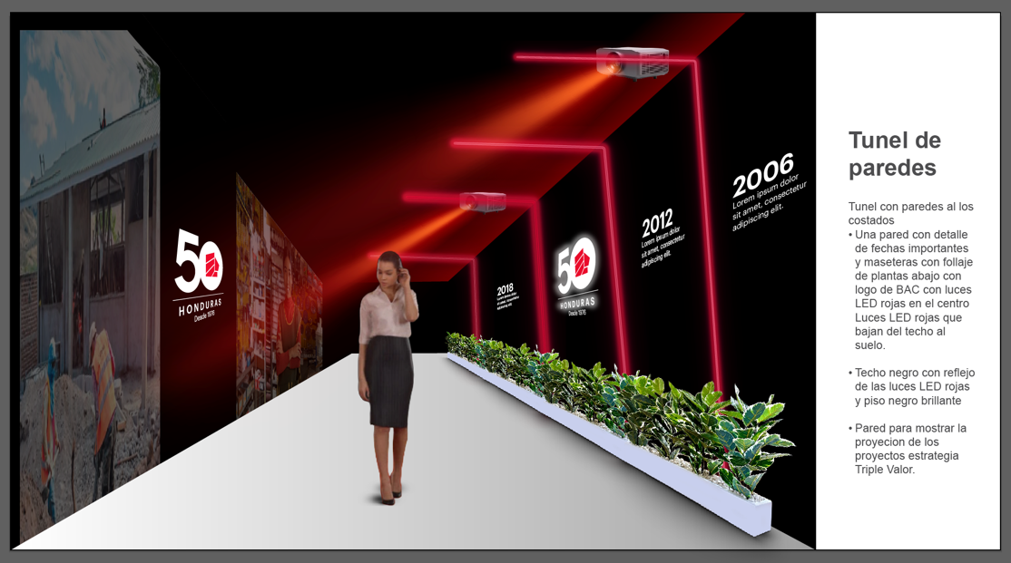
Tunel de Entrada:

Slide 14
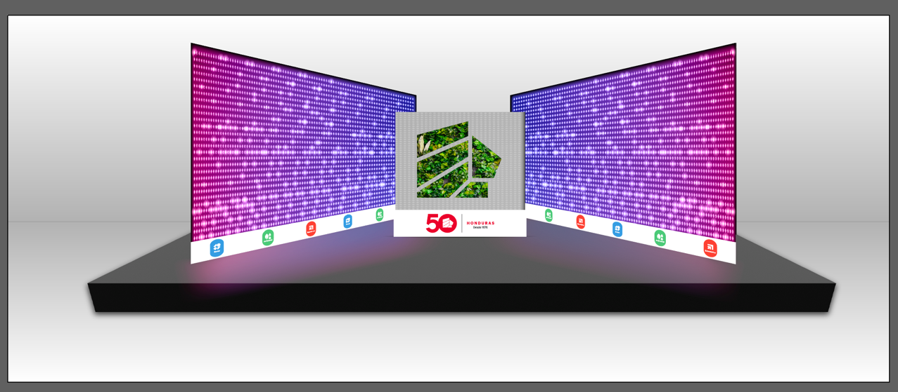
Montaje Pantalla Principal.

Slide 15
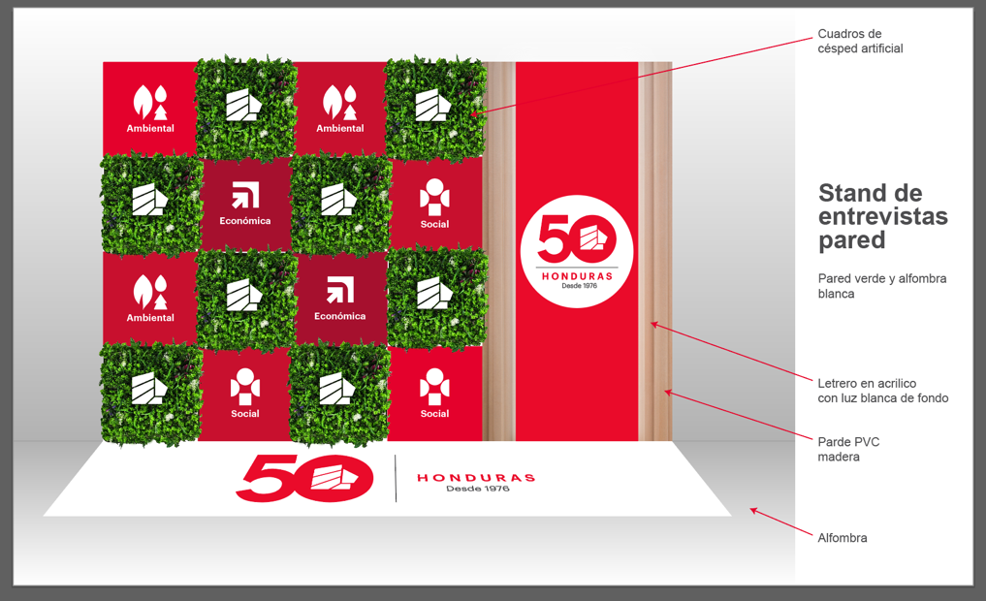
Stand de Entrevistas

Slide 16
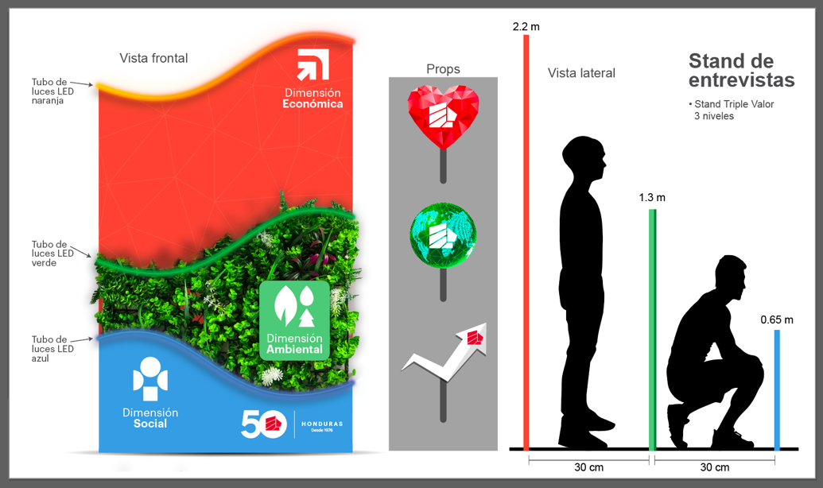
BTL para fotos en 3 dimensiones

Slide 17
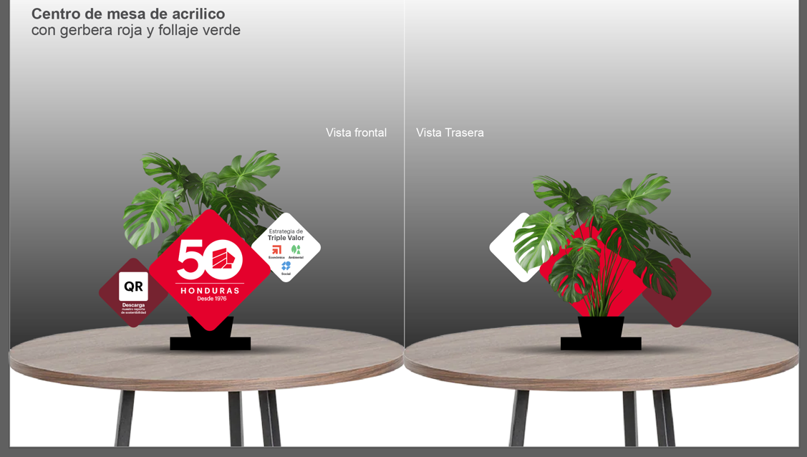

Centro de Mesa:

Slide 18
Stands
dimensiones

Slide 19
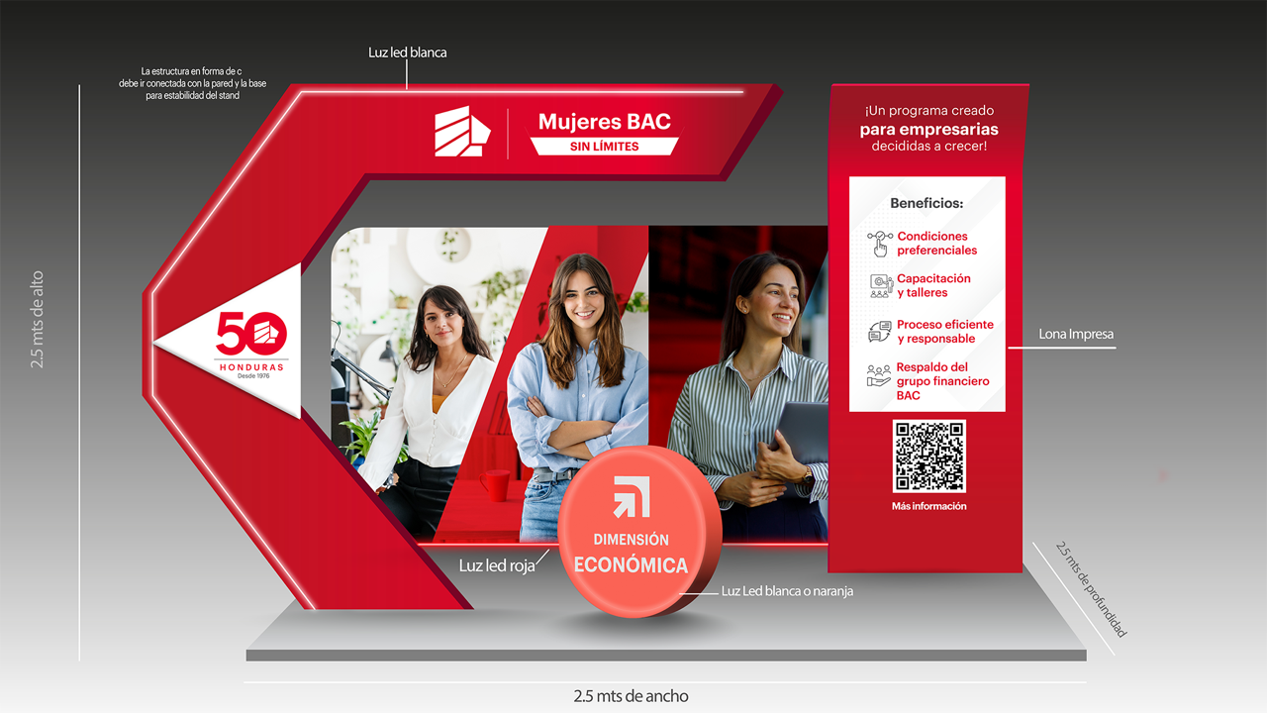

Slide 20

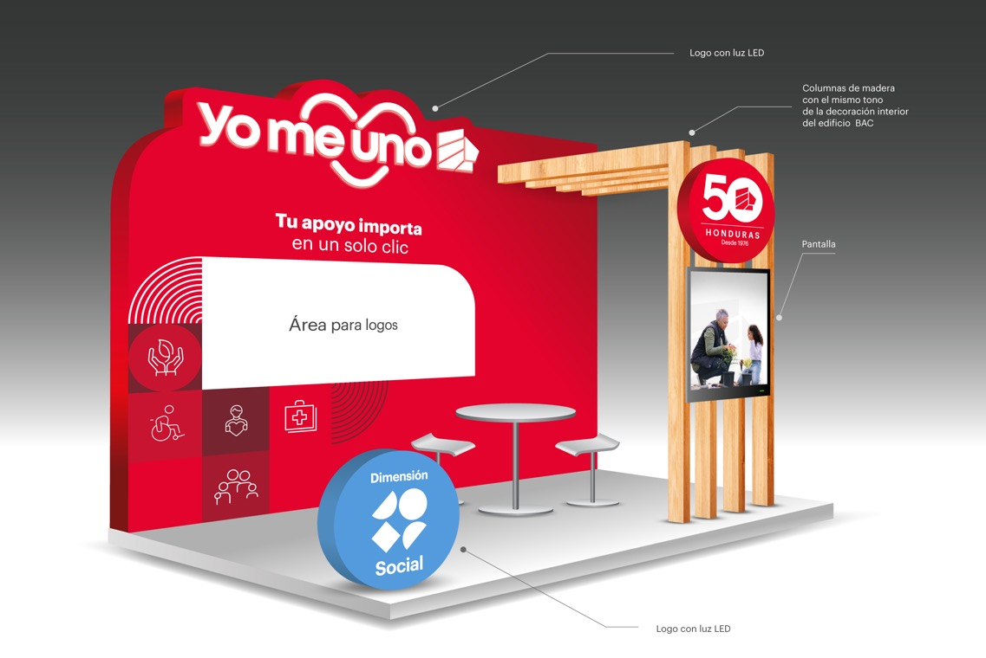

Slide 21
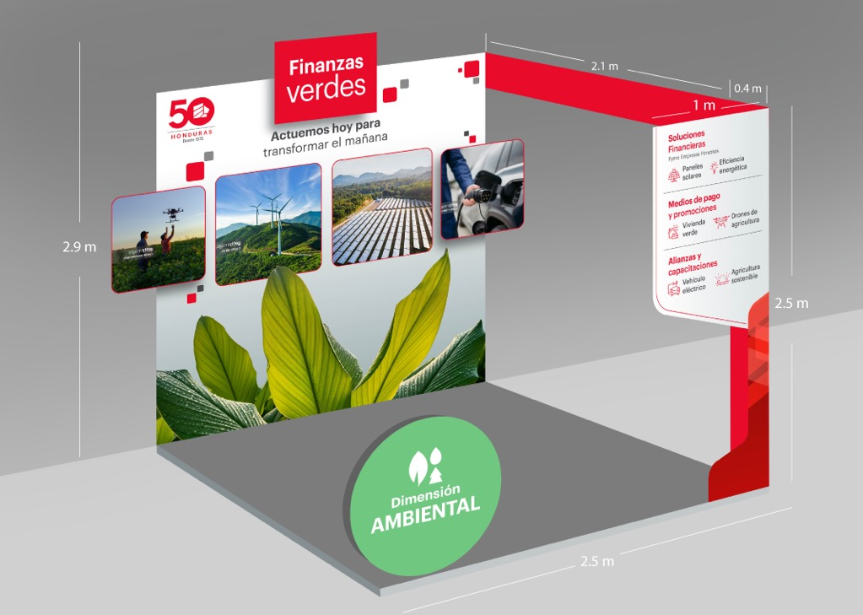

Slide 22


Gracias

